Slide 1
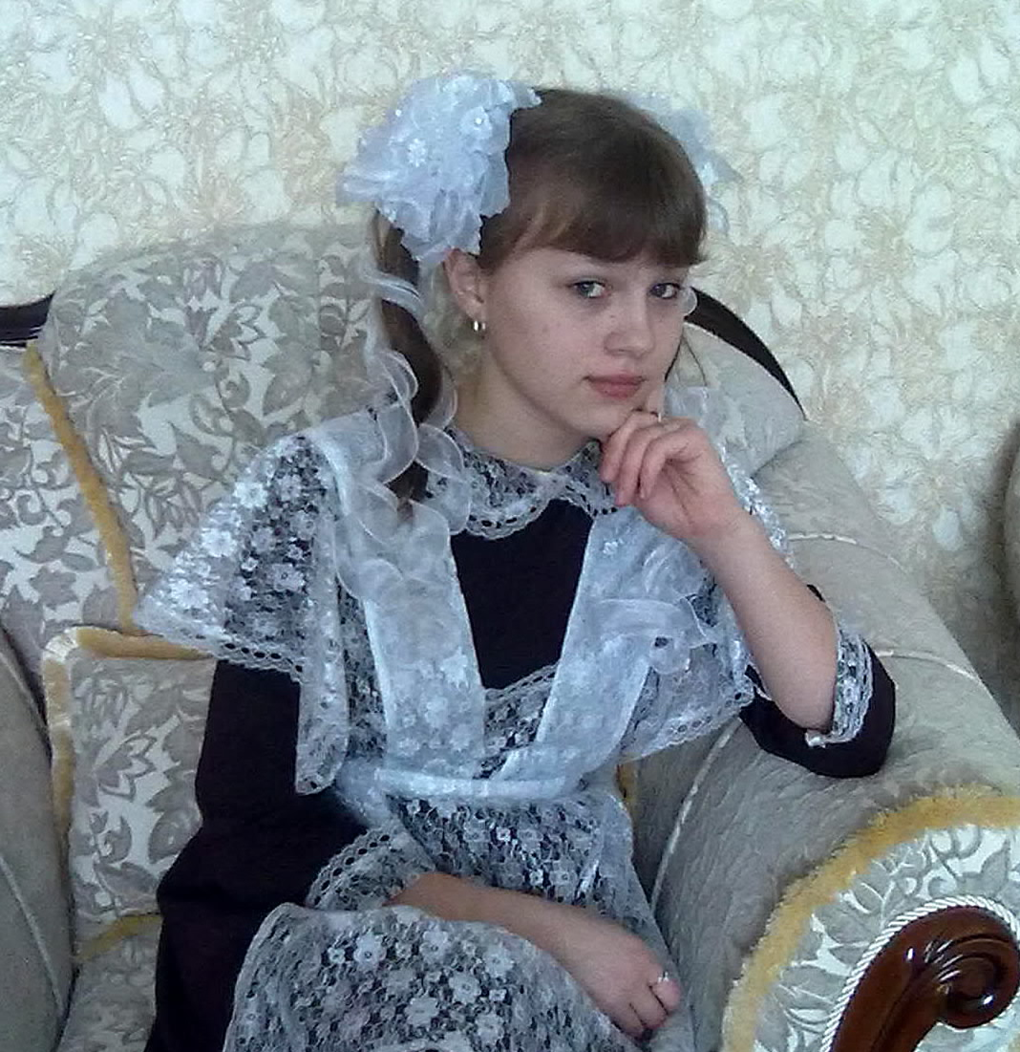
Абраменко
Алина
Александровна
Награждена золотой медалью.
Участница муниципального этапа Всероссийской олимпиады школьников по математике, обществознанию.(2009,2010)
Участница Международной олимпиады по основам наук. (2009-2011)
Участница конкурсов Liberti. (2007-2011)
Победитель муниципальной научно- практической конференции молодых исследователей «Шаг в будущее». (2008,2009, 2010)
Участница областной научно- практической конференции молодых исследователей «Шаг в будущее». (2008,2009)
Победитель областных конкурсов рисунков по противопожарной тематике(2007), «Эмблема Олимпиады» (2009)
Обладатель Почетной грамоты Фонда поддержки молодежных инициатив и здоровый образ жизни «Наш выбор – Малая Родина»

